Slide 1
ANATOMIA DE UM ATAQUE
DAVI BATISTA
SILAS RODRIGUES

Slide 2
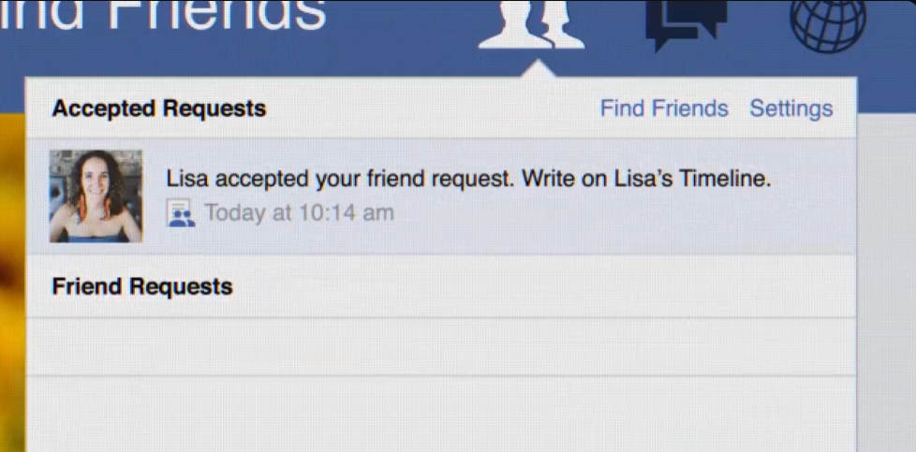
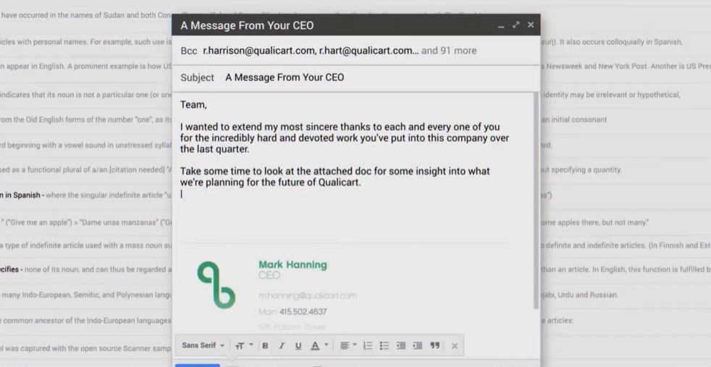
Vulnerabilidades
A maior vulnerabilidade aproveitada pela cracker foi o fator humano, pois ela:
Passou-se por pessoas enganando funcionários e parentes do CEO da empresa;
O vírus foi aberto em massa pelos funcionários, que não verificaram a autenticidade do e-mail do phishing utilizado.

Slide 3
Táticas utilizadas – spear phishing
Um e-mail de phishing foi enviado para vários funcionários da empresa, utilizando um e-mail falso que trocava um caractere do domínio de e-mail da empresa para se passar pelo CEO da mesma e para enviar o arquivo contaminado.

Slide 4
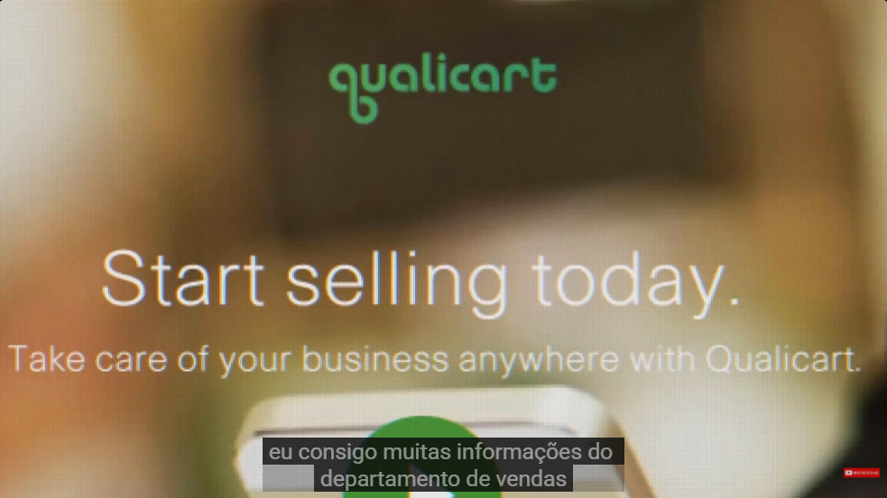
Táticas utilizadas – Engenharia social
A cracker entrou em contato com a equipe de vendas da empresa e obteve informações através deles e através dos perfis públicos dos seus membros.
Além disso, ela adicionou a esposa do CEO fingindo ser uma antiga colega, de modo a obter informações sobre o modo de viver e agir do CEO para conseguir melhor se passar por ele.

Slide 5
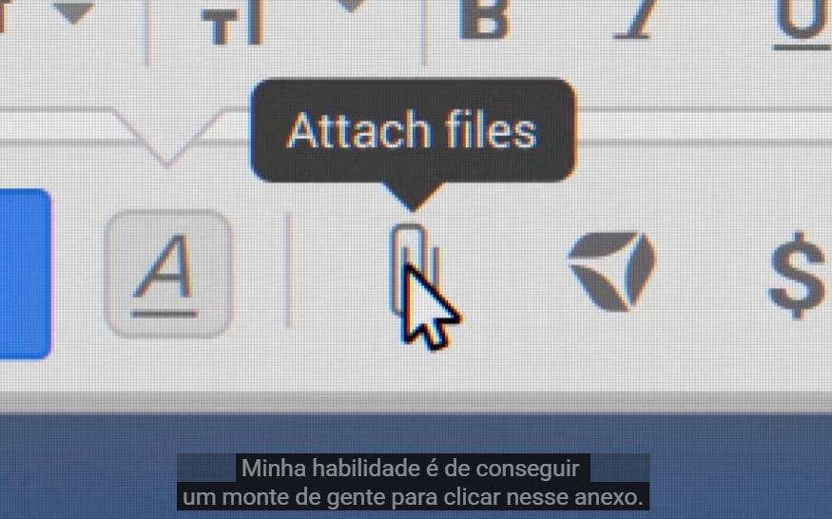
Táticas utilizadas – MALWARE (TROJAN)
O e-mail de Phishing continha anexado um arquivo .PDF que se passava por um arquivo de planos empresariais, mas que estava contaminado com um vírus que infectaria as máquinas de quem o baixasse.

Slide 6
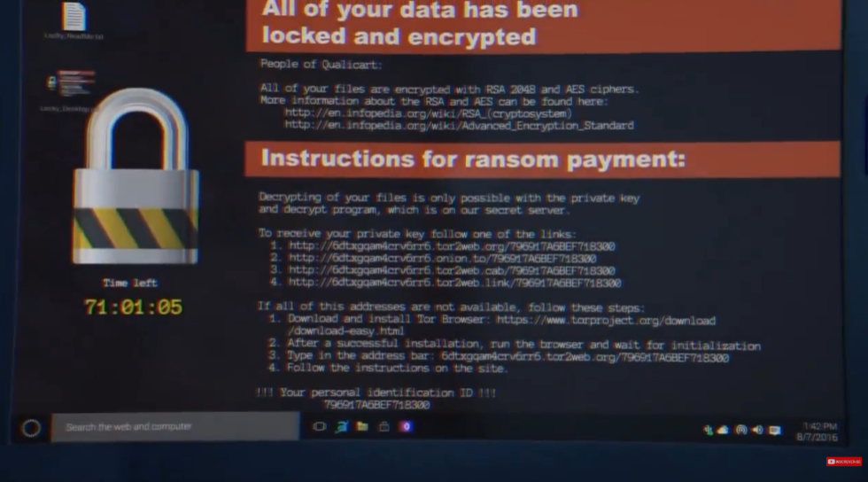
Táticas utilizadas – RANSOMWARE
Ao fim do ataque, a cracker conseguiu utilizar do acesso ao sistema da empresa para realizar um ataque de ransomware, criptografando todas as informações da base de dados da empresa, e exigindo um resgate em Bitcoins para fornecer a chave necessária para descriptografar as informações sequestradas.

Slide 7
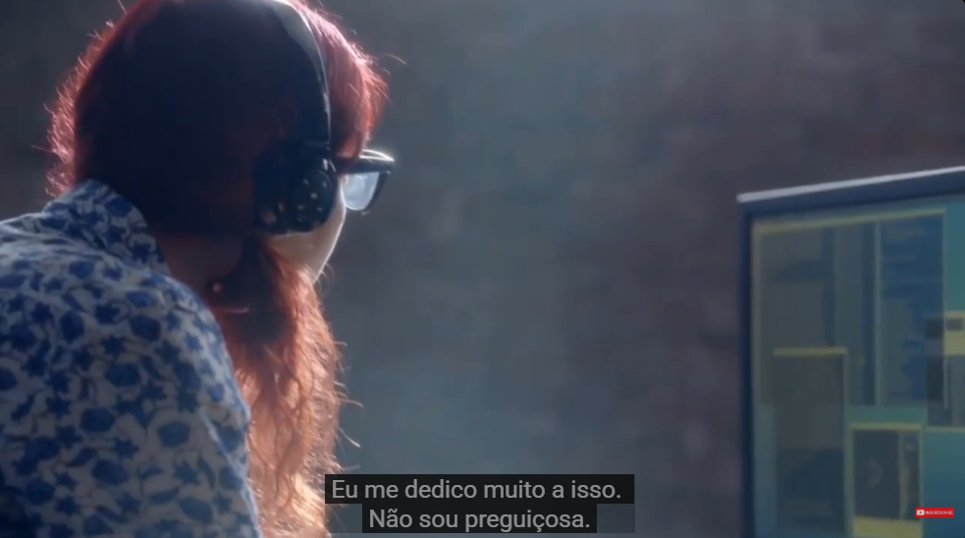
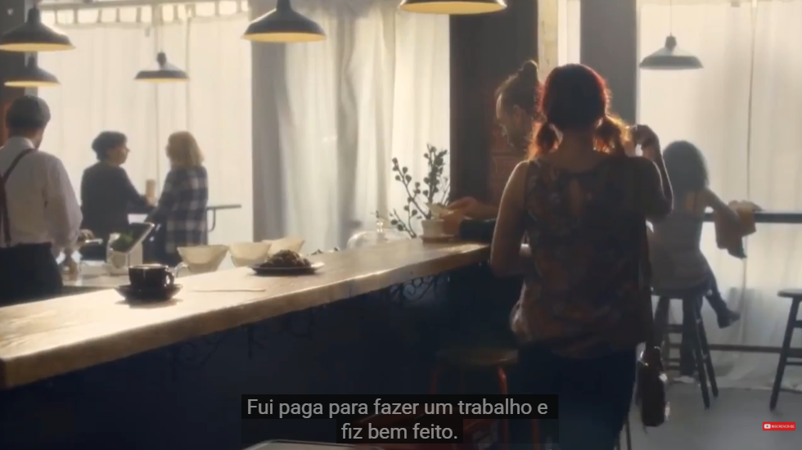
Motivações
Dinheiro (o ataque foi feito sob demanda de outrem);
Gosto pelo trabalho;
Autoapreciação por ser altamente capacitada;

